Slide 1
设计饮料自动投币售卖机的核心控制电路
要
求
简化考虑，假设饮料只有一种价格为2.5元。硬币有0.5元和1.0元两种，考虑找零，用Verilog描述其控制电路，并用FPGA实现

Slide 2
设计饮料自动投币售卖机的核心控制电路
设计步骤分解
1
分析输入输出端口信号；
2
状态转移图；
3
根据状态转移图进行Verilog 语言描述；
4
测试代码编写，仿真；
5
FPGA实现。

Slide 3
分析输入输出信号
输入信号： clk，rst；
输入信号：操作开始: op_start； //定义1开始操作
输入信号：投币币值: coin_val；//定义2’b01表示0.5元； 2’b10表示1元
输入信号：取消操作指示 : cancel_flag; //定义1为取消操作
输出信号：机器是否占用: hold_ind；//定义0为不占用，可以使用
输出信号：取饮料信号: drinktk_ind；//定义1为取饮料
输出信号：找零与退币标志信号: charge_ind; //定义1为找零
输出信号：找零与退币币值： charge_val;
//定义3’b001表示找0.5元； 3’b010表示找1元
// 3’b011表示找1.5元; 3’b100表示找2.0元;

Slide 4
状态确定
S0 ：初始态；
S1 ：已投币0.5元
S2 ：已投币1.0元
S3 ：已投币1.5元
S4：已投币2.0元；
S5 ：已投币2.5元
S6 ：已投币3.0元

Slide 5
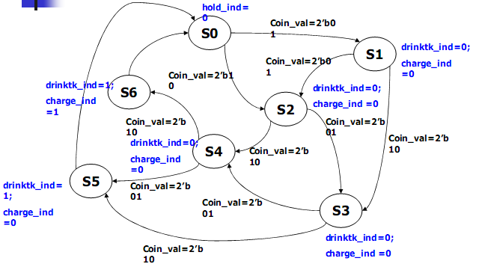
状态转移图
状态说明：
S0 ：初始态；
S1 ：已投币0.5元；
S2 ：已投币1.0元；
S3 ：已投币1.5元；
S4： 已投币2.0元；
S5 ：已投币 2.5元；
S6 ：已投币3.0元；

Slide 6
说明：1.在S0 状态下，如果检测到op_start=1，开始检测是否有投币，如果有，一次新的售货操作开始；
2.在状态S1/S2/S3/S4下，如果检测到cancel_flag=1，则取消操作，状态回S0，并退回相应的币值；
3.在状态S5下，卖出饮料不找零；在状态S6下，卖出饮料并找零；
4.在状态S5和S6 操作完后，都返回状态S0，等待下一轮新的操作开始；
5.只有在S0 状态下，hold_ind=0，可以发起新一轮操作，其它状态下都为1

